Slide 3
শ্রেণিঃ একাদশ
বিষয়ঃ রসায়ন ১ম পত্র
অধ্যায়ঃ দ্বিতীয় (গুণগত রসায়ন)
পাঠঃকোয়ান্টাম সংখ্যা

Slide 4
আজকের পাঠ
কোয়ান্টাম সংখ্যা

Slide 5
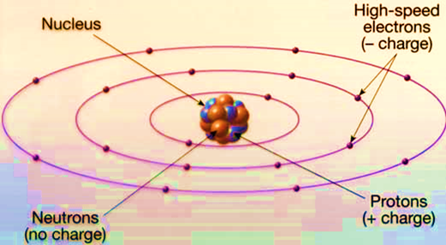
ইলেকট্রন আবর্তনের বিভিন্ন আকারের কক্ষপথ দেখা যাচ্ছে

Slide 6
৫। বিভিন্ন উপস্তরে ইলেক্ট্রন বিন্যাসের ধারণা ব্যাখ্যা করতে পারবে।

Slide 7
যে সমস্ত সংখ্যা দ্বারা পরমাণুর অভ্যন্তরস্থ ইলেক্ট্রনের শক্তিস্তর বা উপস্তর বা কক্ষপথের অবস্থান, আকার, আকৃতি, ত্রিমাত্রিক দিকবিন্যাস ও অক্ষবরাবর ঘূর্ণন সম্বন্ধে ধারণা পাওয়া যায় তাদের কোয়ান্টাম সংখ্যা বলা হয়।

Slide 8
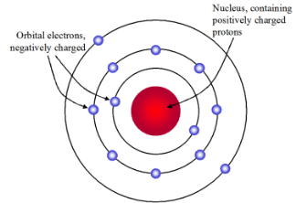
ইলেক্ট্রন
নিউক্লিয়াস
n = 3
বোর মডেলঃ কোয়ান্টাম সংখ্যা

Slide 9
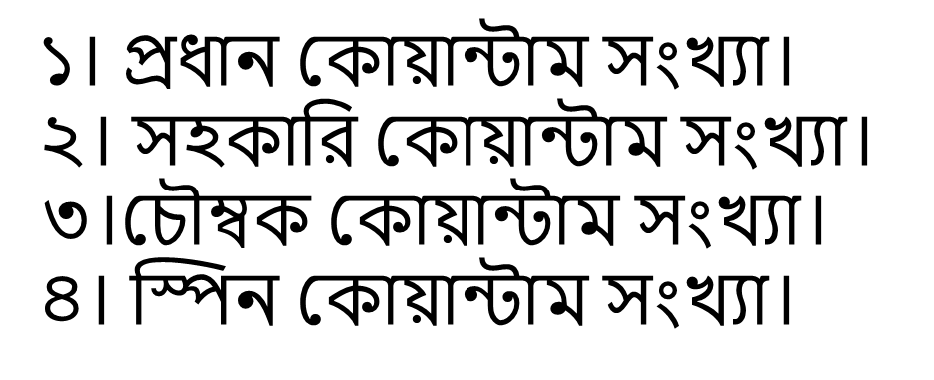

Slide 10
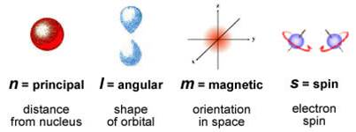
লক্ষ্য কর

Slide 11
লক্ষ্য কর

Slide 12
লক্ষ্য কর

Slide 14
বিভিন্ন প্রকার কোয়ান্টাম সংখ্যার বর্ণনা

Slide 17
লক্ষ্য কর

Slide 19
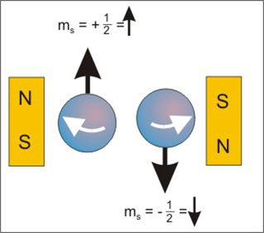
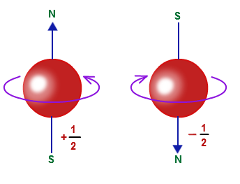
লক্ষ্য কর
স্পিন কোয়ান্টাম সংখ্যা

Slide 21
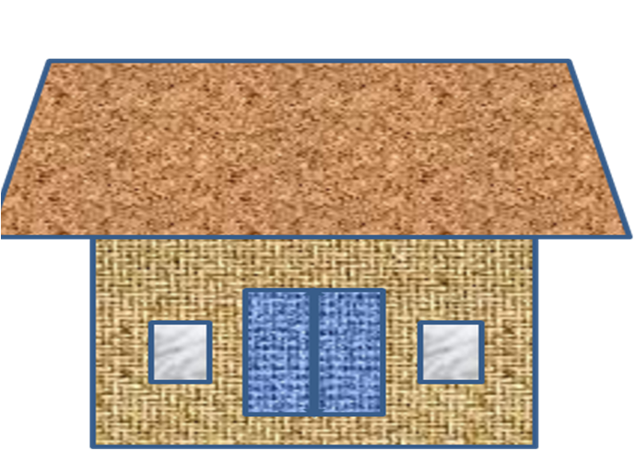
শিক্ষার্থীর কাজ :
l ও m হিসেব করে বোর মডেল চিত্রটির বহিঃ স্তরের অরবিটাল ও ইলেক্ট্রন ধারণ ক্ষমতা নির্ণয় কর।

Slide 22
THANKS TO ALL

